Slide 1

Свой тестовый
фреймворк
так ли это плохо?
Сергей Чипига
Старший инженер по автоматизации

Slide 2



Обо мне
В IT с конца 2010 года. Работал ручным тестировщиком, веб-разработчиком, автоматизатором.
- автоматизация Яндекс.Браузера
- автоматизация OpenStack
- автоматизация онлайн-игр

Slide 3

Каждому по фреймворку!

Slide 4
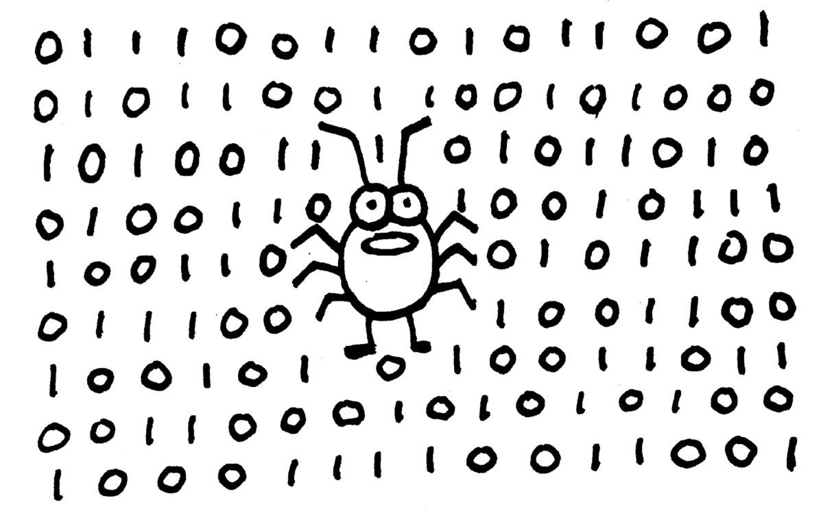
Open-source - хорошо,
но не идеально

Slide 5
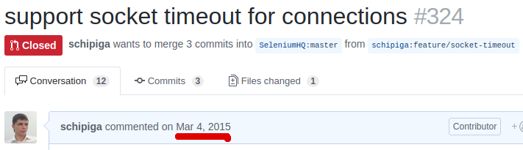
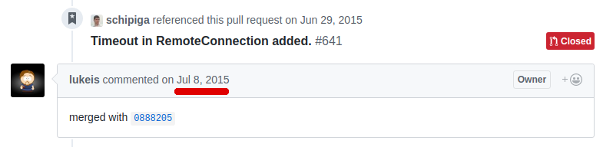
Open-source - это долго

Slide 6
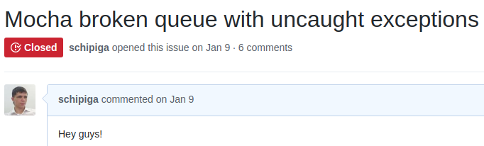
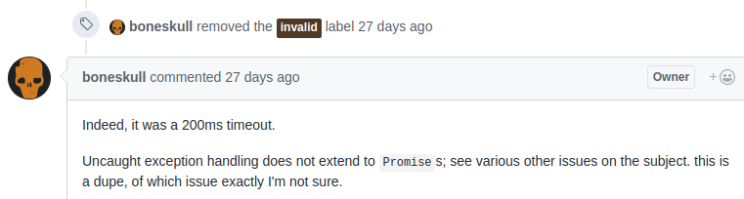
Open-source - это твои проблемы

Slide 7
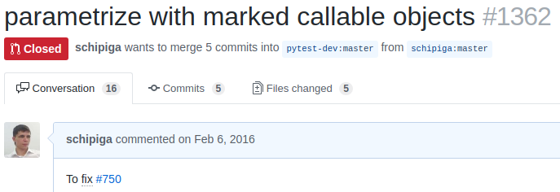
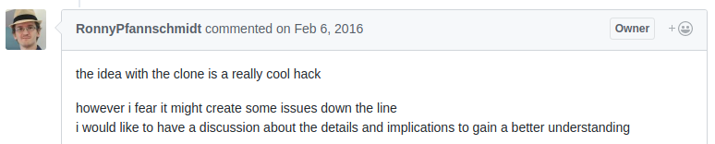
Open-source - это слишком глобально

Slide 8
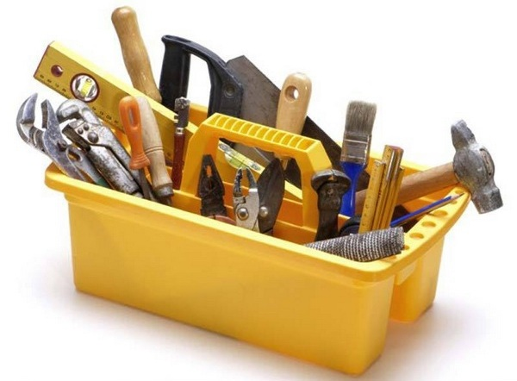
Теперь это фреймворк!

Slide 9

Теперь это фреймворк!
Объектная
модель
тесты код доки

Slide 10

Свой фреймворк - это подвергать сомнению устоявшиеся догмы

Slide 11
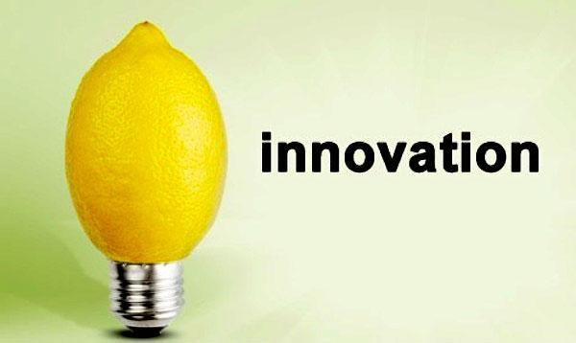
Свой фреймворк - это возможность придумать что-то новое

Slide 12
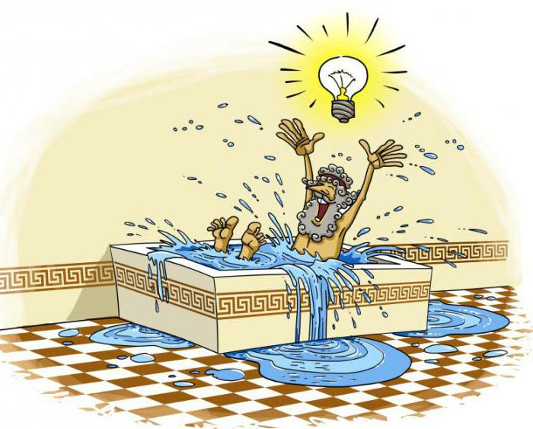
Свой фреймворк - это новые знания

Slide 13


Свой фреймворк - это галочка в твоем резюме
frameworks architect

Slide 14

Свой фреймворк - это весело

Slide 15

Yet Another Framework
GlaceJS (https://glacejs.github.io)
Платформа для быстрой разработки функциональных автотестов

Slide 16
Glace JS (компонентная модель)
standalone
Glace Web
standalone
Glace Testgen
Glace Proxy
Glace Core
Glace Video
Glace Xvfb
Glace Image

Slide 17
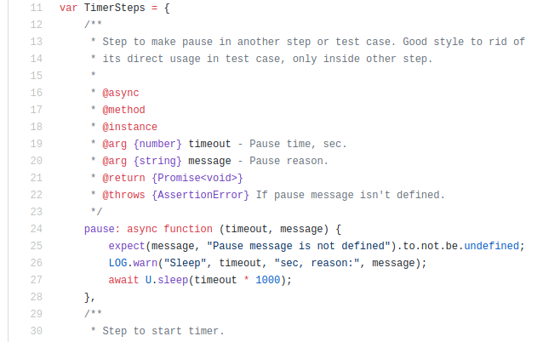
Код

Slide 18
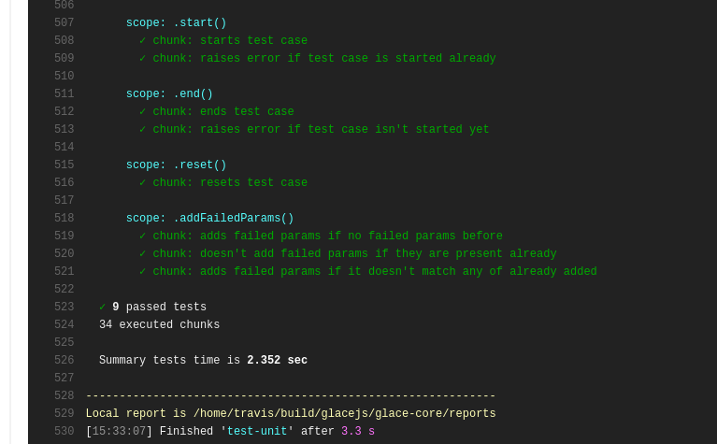
Тесты

Slide 19
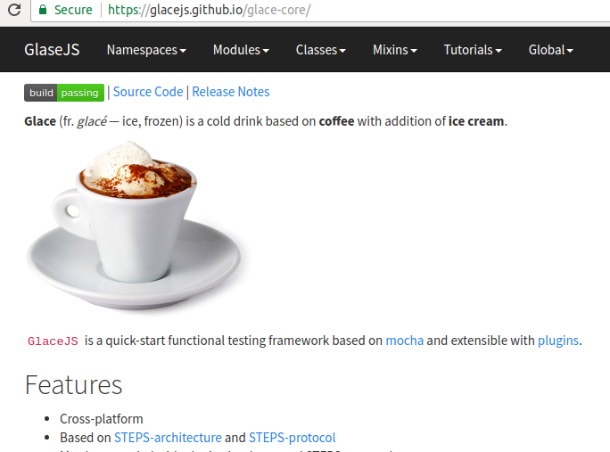
Документация

Slide 20
Спасибо за внимание!

Slide 21
Q&A

